Slide 1
Requirements
Module 1. Why requirements are the key to project success?
Notes:
Доброго дня!
Вітаю вас у першому модулі курсу Вимоги до програмного забезпечення (Requirements)
У цьому модулі ви дізнаєтеся чому вимоги є ключем до успіху проекту

Slide 2
Agenda
Why do the projects fail?
What are requirements?
Requirements’ formats
What are not requirements?
Cost of defect fixing
Notes:
Спочатку на прикладі відомого проекту Гойдалка спробуємо дослідити причини провалів проектів.
Дізнаємося деякі статистичні дані щодо провальних, відхилених та успішних software проектів
Попробуємо зрозуміти як якість вимог може вплинути на успіх проекту
Потім розглянемо різні визначення «вимог» та формати їх представлення
А також навчимося відрізняти Вимоги від інших дотичних понять, які зустрічаються у процесі розробки програмного забезпечення
І на закінчення проаналізуємо як помилки у вимогах приводять до суттєвого збільшення витрат проекту

Slide 3
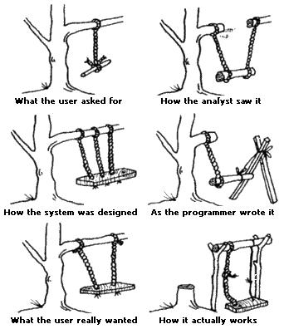
Swings: Why did this project Fail?
Notes:
Розглянемо один із відомих всім жартів про розробку системи «Гойдалка» деякою командою розробників програмного забезпечення.
Ми бачимо, як на кожному етапі виконання, Гойдалка має інший вигляд, який не тільки відрізняється один від одного, але і суттєво відходить від початкового чи реального бачення Гойдалки користувачем-клієнтом.
У результаті такої побудови отримано систему, яка містить багато дефектів і не відповідає очікуванню користувача.
У чому ж причина провалу проекту?
По-перше, кожен член команди (аналітик, дизайнер, програміст, тестер) мав своє уявлення про Гойдалку.
Відсутність спільного бачення говорить про те, що команда не мала єдиного документа, який описував би властивості та можливості майбутньої системи та враховував потреби та бажання користувачів і замовника

Slide 4

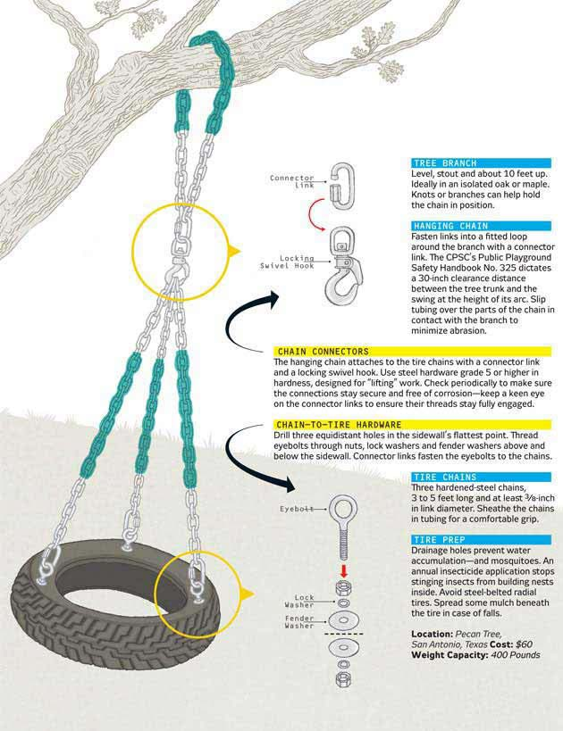
Why did this project Fail?
Developer
Designer
QC Engineer
Customer
BA
DevOps
Notes:
Тобто у команди не було чітких узгоджених вимог до системи.
А вимоги, які були зібрані на початковому етапі роботи із замовником містили помилки, які з кожним наступним етапом розросталися і врезультаті привели до провалу проекту.

Slide 5
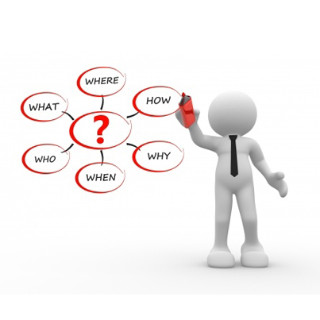
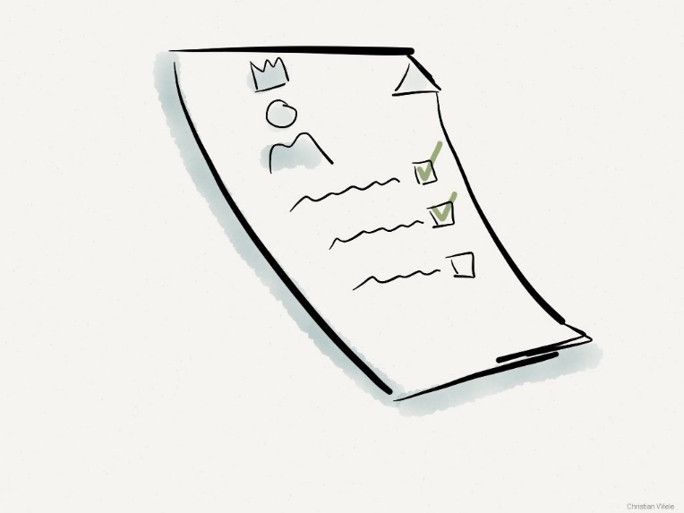
What are requirements?
A capability that must be met or possessed by a system to satisfy a contract, standard, specification, regulation, or other formally imposed documents.
A requirement is something that the product must do or a quality that the product must have
... a specification of what should be implemented
… define what it needs to do – but not how
Notes:
Що ж таке вимоги?
Існує багато різних визначень.
Узагальнюючи їх можна сказати, що вимога – це можливість, яку повинна надавати або містити система, щоб задовольнити контракт, стандарт, специфікацію, правила, або інші формально накладені документи.
Менш формально, вимогою є те, Що продукт повинен робити або Властивість, яку продукт повинен мати
Можна сказати, що це специфікація того, що повинно бути розроблено
Також вимоги визначають що потрібно зробити але не як це потрібно реалізувати.

Slide 6
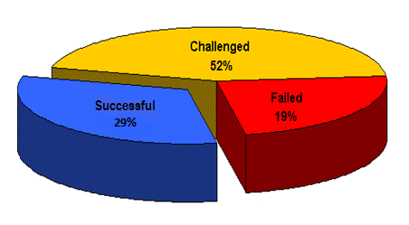
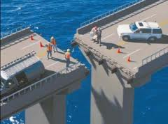
Facts (CHAOS Reports)
A Challenged project is one which it is either
behind schedule
over budget
has missed scope
A Failed project is one which
was canceled prior to completion
was completed but the system is not used.
Notes:
Розгоянемо статистичні дані, які були отримані CHAOS Reports при вивченні 50 000 software проектів з різних країн світу протягом останніх пяти років.
Вони стрерджують, що із всіх розпочатих проектів розробки програмного забезпечення, 52 відсотки є відхиленими (оскарженими), тобто вони виконані або невчасно, або понад бюджетом або не в повному обсязі.
19 відсотків усіх проектів – взагалі виявилися провальними, тобто або були скасовані, або розроблена система ніколи не використовувалася.
І лише 29 відсотків проектів були успішними.
Що ж є причиною невдач цих проектів?

Slide 7
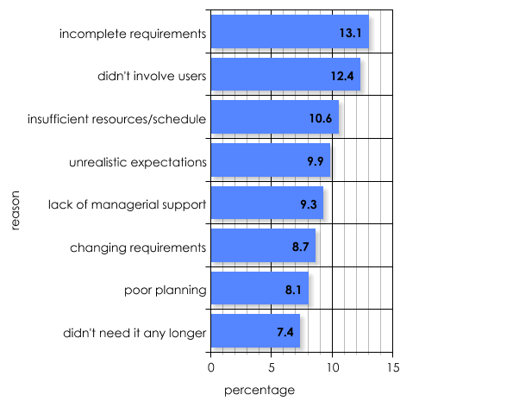



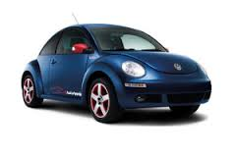
Reasons for project failure
Customer
Five of the eight major reasons for failure are requirements-based
Notes:
Дослідження підтверджують, що так само як і з проектом Гойдалка, пять з восьми основних причин провалів проектів криються у Вимогах.
Як ви думаєти, які з вказаних причин провалів повязані з Вимогами?
(Тут тест1)
Ви абсолютно праві!
Найчастіше саме ці фатальні проблеми повязують з вимогами.
Неповні вимоги, тобто ті, які містять недостатньо інформації стають причиною неоднозначного тлумачення командою розробників на різних етапах побудови продукту. Неповні вимоги приводять до неповної та помилкової розробки, дизайну та тестування програми.
В результаті програма виконуватиме неправильні дії, що вимагатиме багато виправлень та перетестувань.
Не залучення користувача у процес розробки означає, що при формуванні вимог не беруться до уваги реальні потреби та очікування користувача. А саме користувач визначає потрібність, зручність та ефективність програми. Якщо розроблений продукт не буде задовольняти користувача, він не буде ним користовуватися.
Якщо у вимогах описано лише загальне бачення продукту, а не його детальний опис, узгоджений з замовником, то в замовника можуть бути нереалістичні очікування від продукту. Тоді реальний продукт викликатиме у нього розчарування та відмову від прийняття.
Зміни у вимогах ведуть за собою цілий ланцюжок змін у дизайні, розробці, тестуванні. Це значно збільшує обсяг робіт. Якщо при цьому ресурси та час залишаються незмінними, то нам не вдастся отримати якісний продукт.
Вже роблений продукт може стати непотрібним тоді, коли він не відповідає бізнес потребам користувача, тобто надає непотрібну функціональнасть. І знову причина лежить в погано сформульованих вимогах користувача
Отже можна стверджувати, що вимоги є ключем до успіху проекту.
А кожен проект є успішним чи провальним залежно від якості своїх вимог.

Slide 8
Requirements’ formats
Sentence
“The Order Management System should allow users to log in to the system”
Structured sentence
As User (any role) I want to log in so I can enter the system
Table or Spreadsheet
Situation | Error message
‘User Name’ is empty and User pushes ‘Log in’ button | Such user does not exist in the system – please try again.
Incorrect User Name is entered in the field and User pushes ‘Log in’ button | Such user does not exist in the system – please try again.
Notes:
У якому вигляді можуть існувати вимоги до продукту?
Це більш чи менш формальні документи, що містять опис продукту, його зовнішнє представлення, характеристики, функціонаольність, взаємодію з користувачем, обмеження тощо
Окрема вимога може бути представлена звичайним чи структурованим реченням, структурованим текстовим шаблоном.
Наприклад у вигляді юзер сторі
Деякі вимоги зручно зображати таблицями.

Slide 9
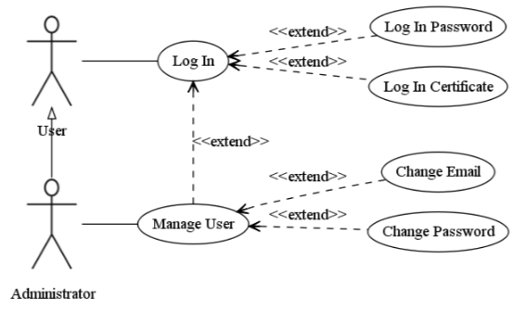
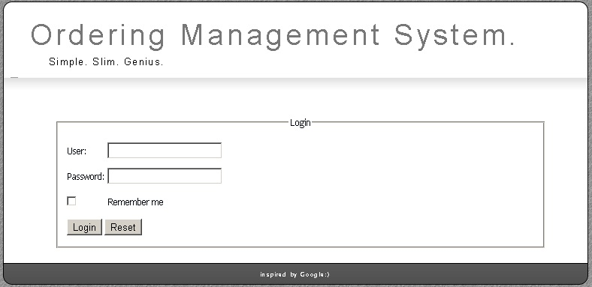
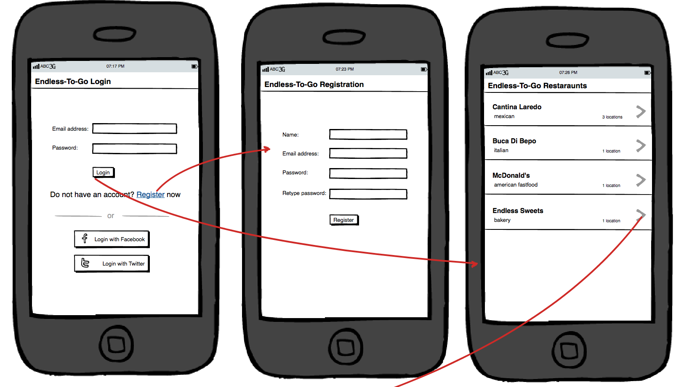
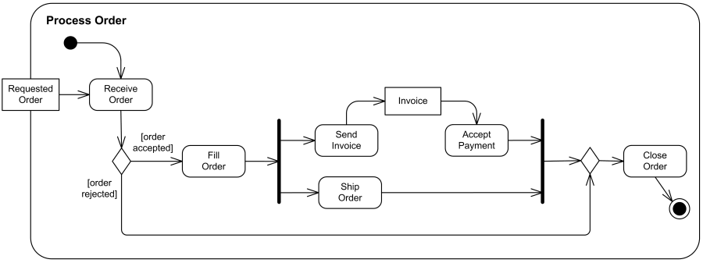
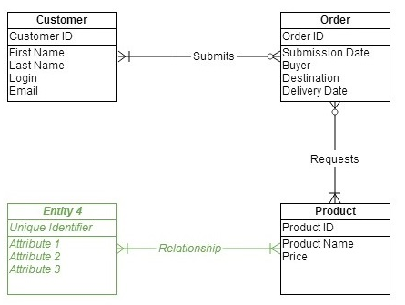
Requirements’ formats
Diagrams
Mockup, prototype or simulation
The format or representation does not qualify it as a requirement.
It is the intent and the stakeholder need that make it a requirement.
Notes:
Для представлення окремих вимог використовують різноманітні діаграми
Так взаємодію користувача із системою найкраще описує юзкейс діаграма,
Діаграмою станів зручно задавати стани обєктів та переходи між ними у процесі їх життєвого циклу.
Малюнки, мокапи, прототипи та симуляції зручні для візуального представлення інтерфейсу програми,
Детальніше про представлення вимог у документах ми дізнаємося з наступних модулів
Зараз важливо розуміти, що не формат чи представлення визначають вимогу, а те, чи є це намір або потреба зацікавлених сторін

Slide 10
Requirements
Project Planning
Design and coding
Testing
User Documentation
Deployment
Notes:
Вимоги є надзвичайно важливими для злагоджених дій команди у побудові якісного продукту.
Вони є базисом для планування, оцінок та керування проектом
Визначають дизайн та функціональність майбутнього продукту, тобто є основою для роботи програмістів та дизайнерів
Вимоги є базисом при побудові тест плану, тестів та тестових процедур інженерами контролю якості
Також вони лежать в основі при створенні користувацької документації
Вимоги визначають як і де програма буде розгортатися та підтримуватися Інженерами-девопсами

Slide 11
Project Requirements and Product Requirements
Project Requirements define how the work will be managed. Project requirements focus on who, when, where, and how something gets done.
development environment requirements
schedule / budget limitations
user tutorial / training requirements etc
Product Requirements include high level features or capabilities that the business team has committed to delivering to a customer.
Notes:
Поряд з вимогами до продукту існують і вимоги до проекту
Вимоги до проекту визначають яким чином буде здійснюватися розробка продукту і сфокусовані на тому хто, коли, де і як буде виконувати завдання.
Вони можуть включати вимоги до середовища розробки, обмеження графіку робіт та обмеження бюджету, вимоги до навчання і інше
А вимоги до продукту включають високорівневі властивості або можливості, які бізнес команда взяла на себе зобов'язання постачати клієнту.

Slide 12
Requirements and Project Scope
“Requirements” are the demands, needs, and specifications for a product as outlined by project stakeholders. Consider Requirements as what is that users want from the product.
“Project Scope” is defined as the work that needs to be accomplished to achieve the requirements.
You understand customer’s business requirements and then turn them into project scope.
Notes:
Для того щоб краще зрозуміти поняття Вимоги, порівняємо його з іншим поняттям – Обсяг проекту
Часто ці терміни розглядають як синоніми
Насправді вони є різними
Вимоги розглядаємо як те, Що користувачам потрібно від продукту, а обсяг проекту – це те що потрібно виконати, щоб отримати замовлений продукт, який задовільняє вимоги.
Вимоги є зовнішнім виглядом і визначаються замовником\бізнесом, а обсяг проекту – це внутрішня частина, яка буде виконана проектом для задоволення вимог
Scope проекту включає завдання для всіх членів команди, необхідні ресурси, розклад робіт і ін.
Спочатку необхідно зібрати і зрозуміти бізнес вимоги замовника, а далі перевести їх у обсяг робіт проекту

Slide 13
Example. OMS application: Login page
Requirement
As User (any role) I want to log in so I can enter the system
Scope
Develop Login page corresponding to mock-ups
Add table with users’ names and passwords to OMS DB
Implement authentication logic
Design, implement and run test cases for checking login functionality
…
Notes:
Розглянемо одну з вимог до програми “Система керування замовленнями OMS» та обсяг робіт для її виконання :
Вимога сформульована у вигляді юзер-сторі «Як користувач (з будьякою роллю) я хочу залогуватися, щоб можна було увійти в систему»
Та мокапом, який зображає графічний йнтерфейс сторінки логування
Для того, щоб задовольними дану вимогу необхідно виконати обсяг робіт, який можна описати такими завданнями:
- Розробити сторінку для логування користувачів, згідно із дизайном визначеним мокапом
Доповнити базу даних OMS таблицею для зберігання імен та паролей користувачів,
Реалізувати логіку для аутентифікації користувачів,
Розробити та виконати тести для перевірки грфічного інтерфейсу та функціональності сторінки логування,
І інші завдання
Як бачимо одна вимога переросла у список завдань для всіх членів команди - програміста, дизайнера, тестера

Slide 14
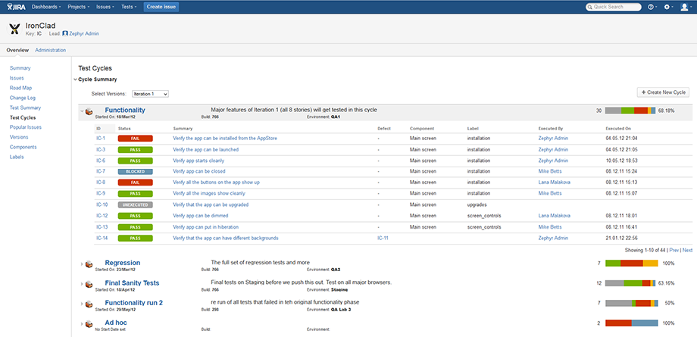
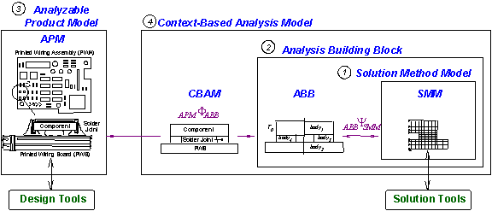
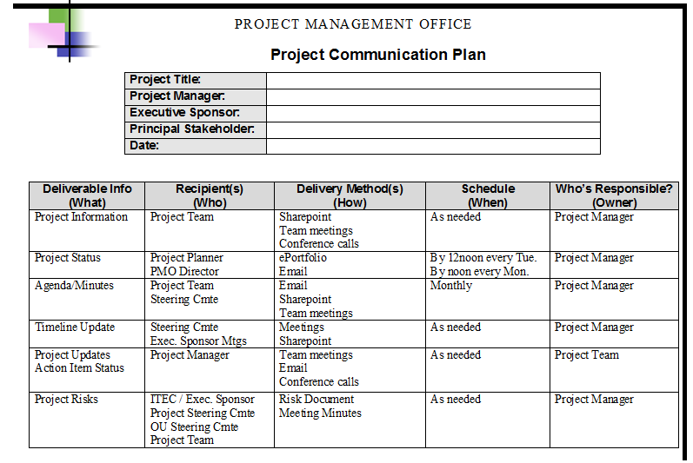
What is not a requirement?
Design details
Implementation details
Project planning information
Testing information
Notes:
Зрозуміло, що обсяг робіт диктується вимогами, а не є вимогою.
Також не можна відносити до вимог і деталі дизайну, деталі реалізації, інформацію по плануванню проекту та інформація по тестуванню проекту.
Така інформація повинна бути відмежована від вимог у інших документах, так щоб вимоги дозволяли зосередитися на тому що команда будує

Slide 15
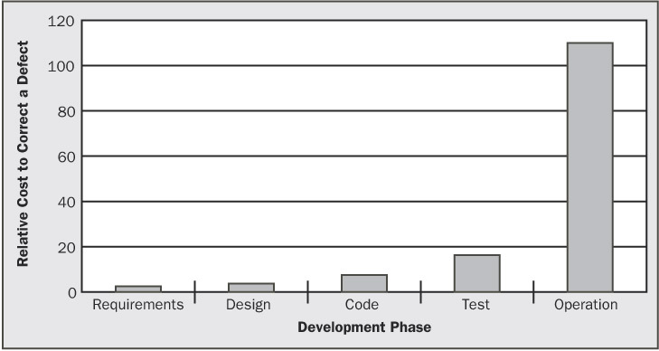
Cost of defect fixing
“A good beginning makes a good ending”
Rework can consume 30-50% of total development cost
70% to 85% of rework cost come from requirements errors.
Notes:
На закінчення розглянемо статистичні дані вартості виправлення помилок на різних етапах розробки програмного забезпечення.
З діаграми видно, що найдешевше виправити помилки знайдені на етапі збору вимог та дизайну.
Якщо ж такі помилки не будуть вчасно виявлені, то кошт їх виправлення стрімко зростає на наступних етапах розробки.
Будь-які помилки зроблені на початку розробки продукту з часом наростають як снігова лавина у великі дефекти, виправлення яких вимагає значних затрат коштів та ресурсів, або може навіть привести до провалу проекту
Найсуттєвішим наслідком проблем у вимогах є необхідність доопрацювання.
Доопрацювання може складати 30 – 50 % загальних витрат проекту
Як показують дослідження – 70 – 85 % вартості доопрацювання своїм джерелом мають помилки у вимогах
Таким чином важливо мати якісні вимоги до продукту, які відповідають бажанням та потребам користувача чи замовника, щоб суттєво зменшити витрати на доопрацювання та успішно завершити проект.
У цьому модулі я намагалася вас переконати наскільки важливими є якісні вимоги до програмного забезпечення,
Оскільки вони є фундаментом, на якому буде побудований ваш продукт.
Ігнорування чи нешанобливе ставлення до них неодмінно приведе до проблем у розробці продукту або навіть до провалу вашого проекту
У наступних модулях ви дізнаєтеся як і хто формує вимоги, які техніки при цьому застосовує.
Також навчимося класифікувати вимоги за типами, розрізняти яка вимога є доброю, а яка ні.
На сьогодні це все. Дякую за увагу!

